Slide 1
Tübisad-TechCareer:
Research Homeworks
Halil YOLLU

Slide 2
Semantic Elementler
NonSemantic Elementler
Jira
Ödev-1
ASCII
UNICODE
ASCII VE UNICODE Farkları

Slide 3
Semantic Elementler
İçeriği hem tarayıcıya hem kullanıcıya açıkça belirten elementlerdir.
<header>: Bir sayfa veya bölüm için giriş niteliğinde olan veya gezinme elemanlarını barındıran alanları ifade eder.
<nav>: Navigasyon bağlantıları olan sayfalar içindir. Ancak tüm linkler bu elementin içinde olmak zorunda değildir. Daha çok menüler için kullanılır.
<section>: Belge genelini veya uygulama bölümünü belirtir.
<article>: Kendine yeten, birlik oluşturabilen veya tekrar kullanılabilen ifadelerin yer aldığı elementtir.
<aside>: Kenar çubuğu görevi görmektedir. Genelde bloglarda benzer yazılar, ek bilgiler vb. burada yer alır.
<figure>: Resim(img), çizim(svg) gibi elemanları belirtmek için kullanılan etikettir.
<figcaption>: "<figure>" elementinin başlığını tanımlamamızı sağlar.
<details>: Sayfa içindeki uzun yazılarımızı kategorize etmek için kullanırız. "<summary>" ile başlık bilgisi girilir ve details ile içerik belirlenir.
<mark>: Cümle içindeki üstünde durulması gereken kelimeleri belirler. Fosforlu kalemle çizilmiş gibi görürüz.
<time>: Tarih, saat verilerini kapsar.
<main>: Belgenin baskın içeriğini kapsar.
<footer>: Sitenin en alt kısmını içine alır. Genelde sitenin yazarı, telif hakkı vb. şeyleri içerir.

Slide 4
NonSemantic Elementler
İçeriği hakkında net bir şekilde fikir sahibi olamadığımız elementlerdir. Bunlara örnek olarak; <div>, <span> vb. verilebilir.

Slide 5
Jira Nedir?
Hata izleme, sorun izleme, süreç ve proje yönetimi için kullanılır. Temel kullanımı yazılımlarda veya mobil uygulamalarda ilgili sorun ve hataları takip etmektir. Kullanım kolaylığı, stabilliği ve Agile yöntemlerini desteklediği için yazılım sektörününde çokça tercih edilir.
Ne İşe Yarar?
Proje yöneticisi görevleri oluşturup iki kişiye atabilir.
Açılan işlerde ne kadar zaman ayrıldığını tutabilir, tahminleme yapabilir.
Continuous Integration, Messaging, Version Control vb. uygulamalarla tamamen uyumlu çalışabilir.
Planlama, sürüm yönetimi, gelişmiş raporlama gibi işlemleri çok rahat gerçekleştirebilir.
Scrum ya da Kanban metodolojilerini uygulayabilir.
İş akışı(workflow) oluşturabilir.
JIRA' daki Kavramlar Nelerdir?
Issue: Jira’nın en temel kavramıdır. Tüm işler birer issue olarak açılır ve tüm sistem bu issue kavramı üzerinde çalışır. Jira’nın en kuvvetli özelliklerinden biri de issue’ların projelere ve tiplerine göre özelleştirilebilir olmasıdır. Issue’lara standart özelliklerinin yanında başka fonksiyonalite de yükleyebiliriz.
Project: Jira’da iş akışlarını sınıflandırmanın en iyi yolu proje kullanmaktan geçer. Farklı konular, farklı ekranlar, farklı iş akışları, farklı haklar, farklı kullanıcılar vs. için her seferinde yeni bir proje kullanabiliriz.
Dashboard: Oluşturulan issueları, durumlarını, kime atanmış olduğunu görüntüleyebileceğimiz panodur. Jira, Scrum ve Kanban panolarını destekler. Bu panolar, takıma projenin anlık bir görüntüsünü sağlar. Projenin ilerlemesini hızlı bir şekilde gözden geçirmeye ve bireysel görevlerin durumunu görmeye yardımcı olur. Pano iş akışı, bir ekibin ilerlemek istediği şekilde gerçekleştirilecek şekilde özelleştirilebilir.

Slide 6
ASCII ve UNICODE Nedir?
~ASCII~
Sayıların bazı karakterlerle eşleştirildiği basit bir tablodur. ASCII tablosunda toplam 128 karakter sayılarla eşleştirilmiştir. 128 sayı 7 bite karşılık geliyor. Yani ASCII 7 bitlik bir sistemdir diyebiliriz. ASCII tablosunda ilk 32 öğe göze ilk başta anlamsız görünen karakterlerden oluşur. Bu ilk 32 karakter "Kontrol Karakterleri" dir. Bu karakterler ekranda görüntülenmek yerine, metnin akışını kontrol eder. Geri kalan sayılar ise doğrudan karakterlere, sayılara ve noktalama işaretlerine tahsis edilmiştir. ASCII adı verilen bu eşleştirme tablosu sayesinde bilgisayarların sayılarla birlikte karakterleri de işleyebilmesini sağlayabiliriz.
~UNICODE~
Dijital ve geleneksel medyada her bir karakter ve sembolleri benzersiz bir rakam yardımıyla oluşturmak için geliştirilen bir metin standartıdır. Adı “Universal” ve “Code” kelimelerinin bir araya getirilmesiyle oluşmuştur. Unicode’un geliştirilmesinin ardında yatan temel neden ASCII karakter kodlamasının daha gelişmiş ve stratejik bir sürümünün oluşturulabilmesidir. ASCII karakterler sadece İngilizce üzerinde etkili olurken, Unicode tamamen evrenseldir. Unicode’un farklı sürümleri sayesinde İbranice ve Arapça gibi kompleks diller başta olmak üzere Çince gibi karmaşık diller kolayca dijital ortamlara aktarılabilmektedir. Yalnızca diller değil, Unicode kodlaması sayesinde karmaşık semboller ve karakterler kolayca meydana getirilebilirler.

Slide 7
ASCII ve UNICODE Arasındaki Farklar
ASCII yalnızca Latin alfabesi için kullanılabilir ve Latin alfabelerinde bile çoğu zaman yeteri kadar verimli değildir. Unicode ise evrensel olarak tüm dillerin kullanımına uygun şekilde tasarlanmıştır.
ASCII’nin kullanımına 1963 yılında başlanırken ASCII’nin yerini alan Unicode’un geliştirilmesine 1980 yılında başlanmıştır.
Unicode hala Unicode Konsoriyum’u tarafından kar amacı gütmeden geliştirilmeye devam edilmektedir. ASCII’nin geliştirilmesi yıllar önce durdurulmuştur.
Unicode’un geliştirilmesinin amacı evrensel olması ve platformlar arası yaşanan karmaşaların ortadan kaldırılmasıdır.
ASCII tam olarak bir standart değilken Unicode tüm dünyada kabül görmeyi başaran bir standarttır.

Slide 8
visibility: hidden;
display: none;
Arasındaki Farklar
box-sizing Nedir?
ve Kullanım Yerleri
Ödev-2
position: relative;
position: absolute;
Arasındaki Farklar

Slide 9
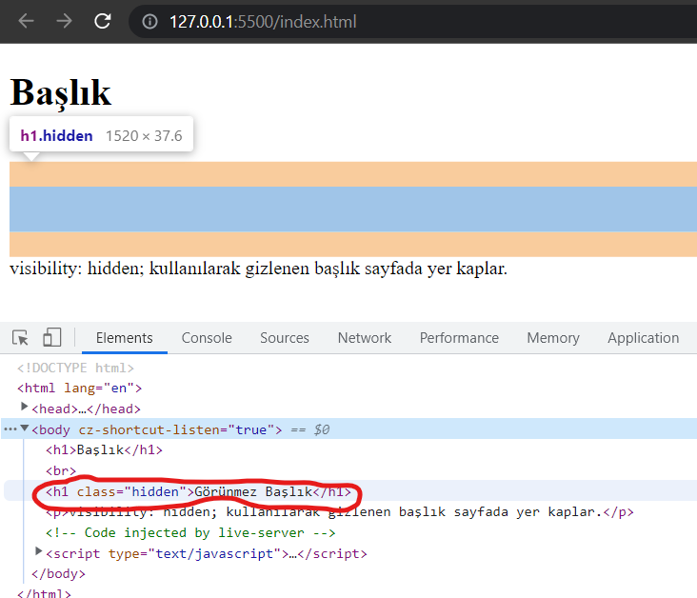
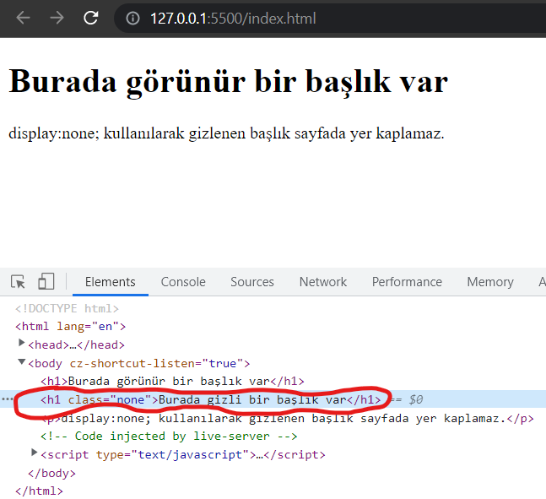
visibility: hidden; / display: none; Farkları
~visibility: hidden;~
Elementi gizler, sayfada kapladığı boşluk kalır. Sayfa derlenirken element varmış gibi davranılır ancak element gösterilmez.
~display: none;~
Elementi ve sayfada kapladığı boşluğu yok eder. Sayfa derlenirken element yokmuş gibi davranılır.

Slide 10
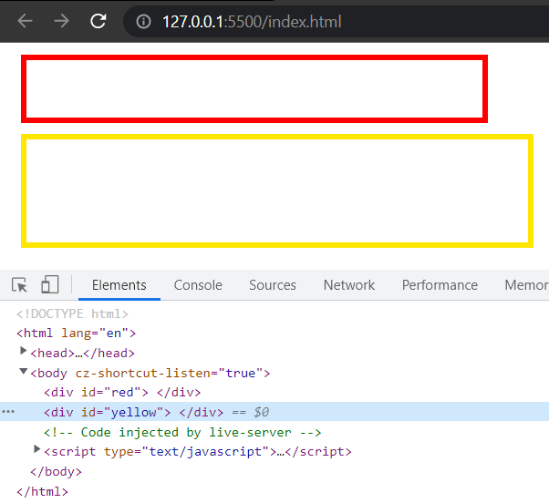
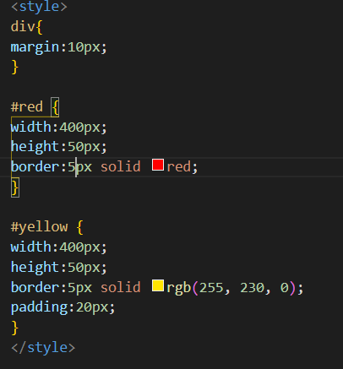
box-sizing Nedir ve Kullanım Yerleri
Bir nesnenin kapladığı alanın yani nesnenin genişliği + padding + border değerlerinin toplamıdır.

Slide 11
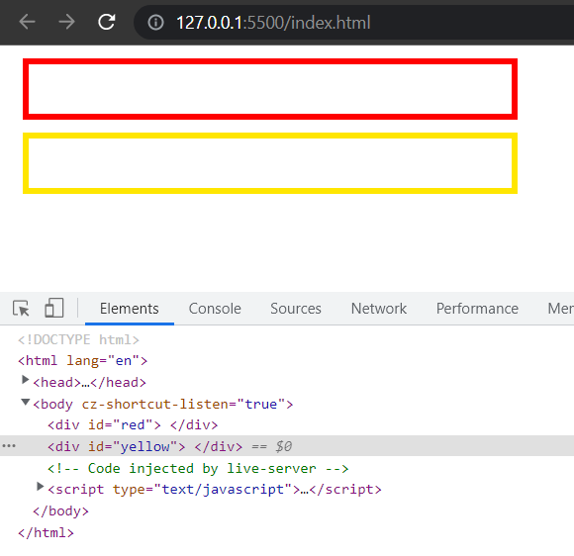
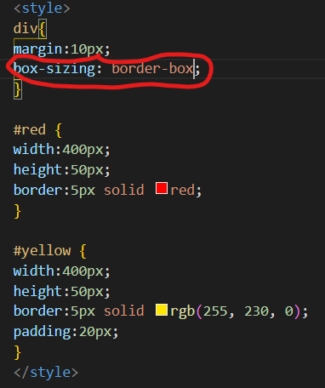
box-sizing Nedir ve Kullanım Yerleri
Önceki sayfada da görüldüğü gibi genişlikleri ve yükseklikleri aynı olduğu halde sarı kutunun kapladığı alan daha fazla görünüyor. Çünkü bir nesneye verdiğimiz genişlik ve yükseklikten başka bir de padding ve border değerlerini işin içine katmamız gerekiyor ki; nesnenin kapladığı toplam alanı bulalım. Bunu da border-box ile sağlayabiliyoruz.

Slide 12
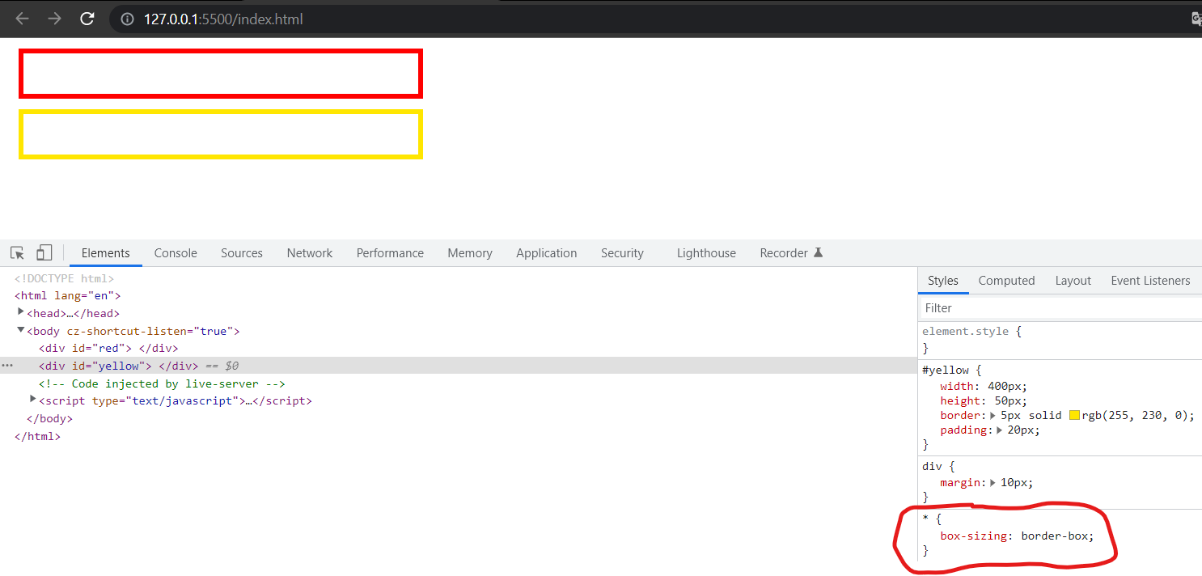
box-sizing Nedir ve Kullanım Yerleri
Sadece div etiketlerine box-sizing:border-box vermek yerine sayfanın en başında * ile tüm etiketlere ulaşıp bu değeri vermek işimizi daha kolay hale getirir.

Slide 13
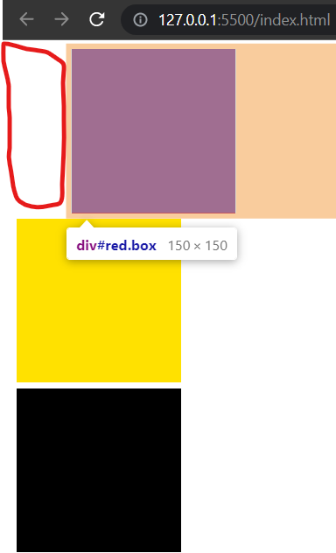
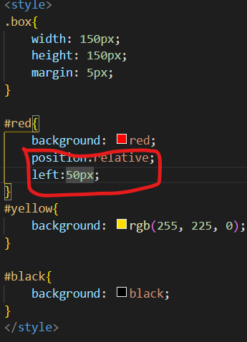
position: relative; / position: absolute; Arasındaki Farklar
~position: relative;~
Bir nesneye “position:relative;” dediğimizde nesne normal akış içerisinde olmaya devam eder ancak top, right, bottom ve left özelliklerini kullanma fırsatı verir.
#red div' ine verdiğimiz position:relative; özelliğinden dolayı left:50px; kullanımını yapabildik ve nesne soldan yani olduğu konumdan itibaren 50px sola doğru ilerledi.

Slide 14
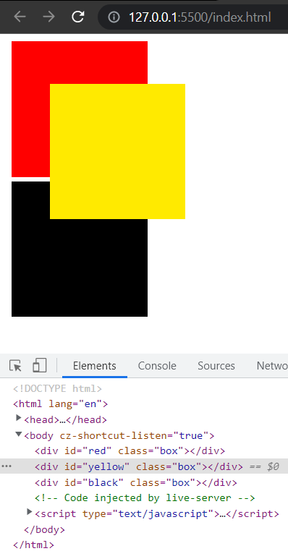
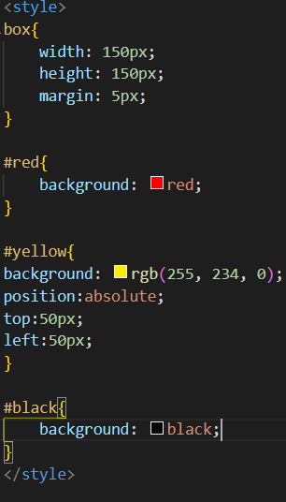
position: relative; / position: absolute; Arasındaki Farklar
~position: absolute;~
Bir nesnenin position özelliğini absolute yaptığımızda o nesne normal akış içinden çıkar ve 4 köşeden konumlandırma yapabilmemizi sağlar. “Relative ile Absolute’ un farkı normal akış içinde olup olmadığı farkıdır.” Yanda görüldüğü gibi sarı kutu normal akışın dışına çıktığından dolayı diğer iki kutu sarı kutuyu görmezden geldi ve sarı kutunun olduğu yeri doldururdu. Sarı kutu normal akış içinde olmadığından dolayı konumlandırma başlangıcını sayfanın sol üst köşesinden yani body’ den yaptı. Çünkü herhangi bir absolute nesnenin kendisini konumlandırması için bir relative nesnenin kapsamında olması lazım. Burada kapsayıcı hiç bir eleman olmadığından dolayı body sarı kutu için kapsayıcı eleman oldu ve konumlandırmasını body 'e göre yaptı.

Slide 15
integrity
Ödev-3
crossorigin
scrollspy

Slide 16
integrity
Nedir?
Web uygulama geliştiricilerine, CDN gibi üçüncü parti servislerde barındırılan kaynakların herhangi bir beklenmeyen etki olmadan dağıtıldığını garanti altına alan metoda denir. SRI, hash karşılaştırmalarını kullanarak çalışır. Web sunucusundaki kaynakların hash değeriyle üçüncü parti bir servisteki kaynakların hash değerlerini karşılaştırır.
Neden Kullanılır?
Geliştirilen web uygulamasında kullanılan CDN ya da herhangi bir üçüncü parti servisin hacklenmesi ya da saldırıya maruz kalması durumunda aynı zamanda geliştirilen web uygulaması da hacklenebilir. Böyle bir saldırı durumunda saldırgan, CDN servisinde barındırılan bir script dosyasında zaafiyete yol açabilr. SRI sayesinde geliştirilen web uygulamasının güçlendirilmiş bir dosyayı işaret eder ve dosya değişse dahi tarayıcı bu dosyayı yüklemez ve saldırı başarısız olur.
Örnek
<script src="https://code.jquery.com/jquery-2.1.4.min.js" integrity="sha384-R4/ztc4ZlRqWjqIuvf6RX5yb/v90qNGx6fS48N0tRxiGkqveZETq72KgDVJCp2TC" crossorigin="anonymous"></script>
Formatı
integrity=”[hash algoritması]-[base64 ile encode edilmiş kriptolu hash değeri]

Slide 17
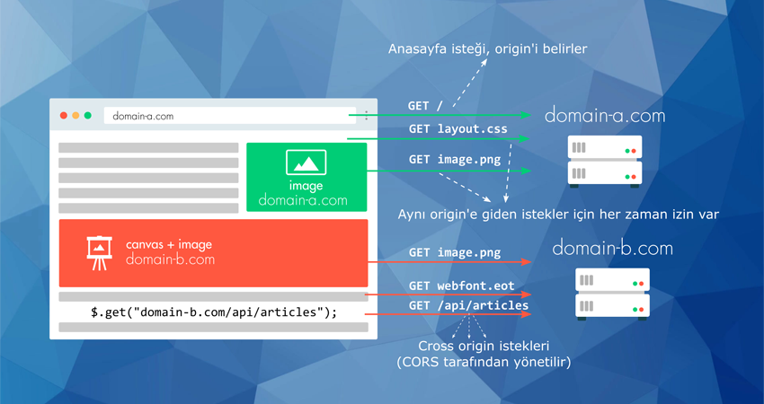
crossorigin
Nedir?
CORS kökenler arası kaynak paylaşımı anlamına gelir. Tarayıcı tarafından yönetilen ve ek HTTP başlıkları kullanarak bir kökende çalışan web uygulamasının başka bir kökende çalışan web uygulamasına erişim izni kontrolünü sağlar. Uygulama, tarayıcı üzerinden baika bir kökene istek gönderdiğinde cross-origin Http isteği oluşturur. Yani sitenin dışarıya açılan kapısı da diyebiliriz.

Slide 18
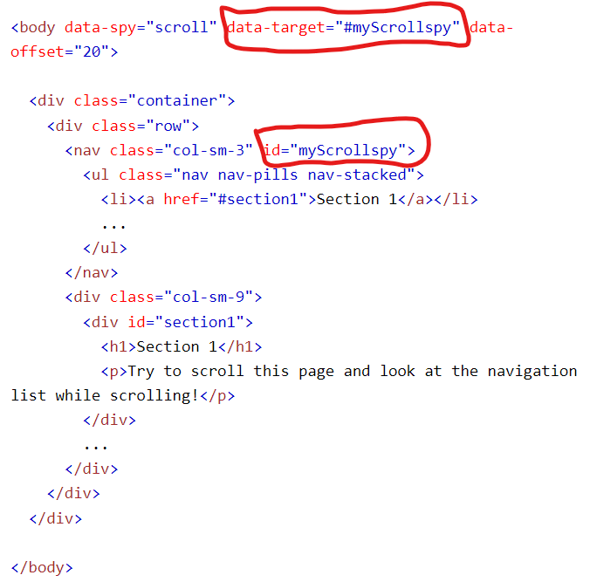
scrollspy
Nedir?
Otomatik kaydırmaya dayalı bir gezinme listesinde bağlantıları güncelleştirir.
Nasıl Kullanılır?
Kaydırılabilir alan olarak kullanılmak istenen öğeye data-spy=”scroll” eklenir. Ardından gezinme çubuğunun id si veya class değerine data-target attribute ü eklenir. Ancak kaydırılabilir öğelerin, gezinme çubuğunun liste öğeleri içindeki bağlantıların id si ile eşleşiyor olması gerekiyor.

Slide 19
sweet alert
text-reset
background / bacground-color
Arasındaki Fark
Ödev-4
fast forward / rebase
Arasındaki Fark

Slide 20
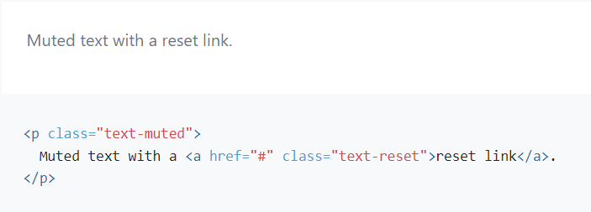
text-reset
Bootstrap’ de bir metnin veya bağlantının rengini sıfırlamamızı sağlar. Böylelikle metin ya da bağlantı rengini bir üst öğeden devralır.

Slide 21
sweet alert
Projelerde görsel olarak güzel bir görüntü ile kullanabileceğiniz Alert durumları için güzel bir jQuery kütüphanesidir. Aynı zamanda responsive tasarıma sahiptir ve ekstradan mobil cihazlar için bi tasarım gerektirmez. Sweet Alert kütüphanesini sitenize CDN bağlantısı ile veya kütüphaneyi indirerek ekleyebiliriz.
Aşağıdaki php cümlesini eklediğimizde alert yazısını ikon ve diğer fonksiyonlarını echo ediyoruz.
echo swal('İşlem','Başarılı','success','Tamam','sayfaadi.php',$LANG);

Slide 22
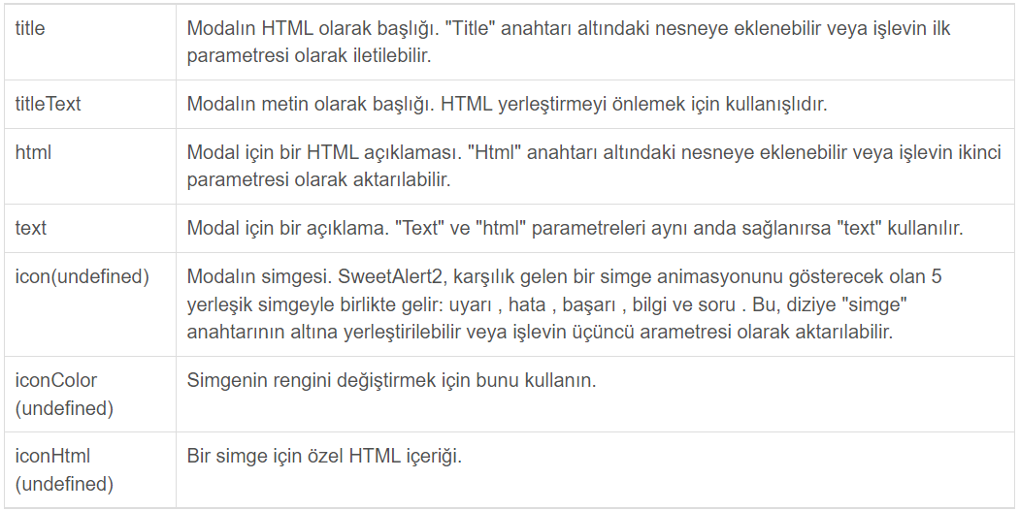
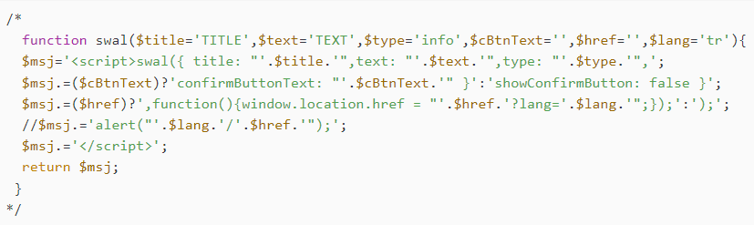
sweet alert
Ancak kullanabilmek için bir de fonksiyona ihtiyacımız var.

Slide 23
background / bacground-color
Arasındaki Fark
Her ikisini de css de arka planı ayarlamak için kullanıyoruz.
Background, background-color’ a göre daha performanslı olarak çalışır. (34.45ms / 69.34ms)
Background özelliği ile renk, resim, tekrar etme, pozisyon vb. gibi özellikleri tek seferde ayarlayabiliriz.
Background’ u kullanıyorsak bunu background-color özelliği ile geçersiz kılamayız.
Background-color ile degrade ayarlayamayız.

Slide 24
fast forward / rebase
Arasındaki Fark
Rebase
Rebase komutu iki branch'ı entegre etmek için kullanılan merge komutuna alternatif bir komuttur. Örnek olarak Brach-B’ deki değişiklikleri Branch-A’ya entengre etemek istersek şu komutu kullanırız.: “$git rebase Branch-B”
Bo komut ile Git öncelike Branch-A ile Branch-B'nin ortak en son commit'ini bulup ortak commit sonrasında Branch-A'da yapılan diğer tüm commit'leri geri alır. Aslında bu commitler silinmez sadece geçici olarak farklı bir yerde saklanır. Daha sonra Branch-B'deki tüm commitler Branch-A'ya uygulanır. Son aşamada ise Branch-A'nın geçici olarak farklı bir yerde saklanan commit'leri tekrar uygulanır. Bu işlemler sonrasında tüm değişiklikler sanki sadece Branch-A üzerinde gerçekleşmiş gibi görünür.
Fast Forward
Basit bazı durumlarda branch'lerden bir tanesinde herhangi bir değişiklik yapılmamıştır ve bu branch'in ortak commit'i ve son commit'i aynıdır. Bu durumda merge işlemi çok basitleşir ve git diğer branch'in tüm commit'lerini ortak commit'in üzerine ekleyerek merge işlemini yapar. Bu özel duruma Git terminolojisinde "Fast-Forward Merge" denir ve her iki branch'in geçmişi de ortaktır.
Fakat çoğu zaman her iki branch'de birbirinden bağımsız olarak değişikliğe uğrar ve geçmiş açısından birbirinden uzaklaşırlar. Bu durumda merge işlemini yapmak için Git'in her iki branch arasındaki değişiklikleri içeren otomatik bir commit oluşturması gerekir. Oluşturulan bu commit'e Git terminolojisinde "Merge Commit" denir.

Slide 25
for ile while Arasındaki
Fark
Ödev-5

Slide 26
for ile while Arasındaki Fark
For Döngüsü
For döngüsünü belirttiğimiz aralıkta çalıştırabiliriz.
While Döngüsü
While döngüsünün içerisine yazdığımız şart sağlandığı sürece döngü çalışmaya devam eder.
Farklar
For döngüsünü ‘’iterative’’ yani tekrarlayan bir yapı iken While döngüsünü ise bir koşulumuz sağlanana kadar devam etmesini istediğimiz durumlarda kullanırız.
For döngüsünü kullanırken bailangıç, bitiş yani şart ve artırma miktarı olarak 3 adet parametre kullanabilirken, while döngüsünde ise bir adet kullanabiliriz.

Slide 27
let dizi=[] ile
let dizi2=new Array()
Arasındaki Farklar
Ödev-6

Slide 28
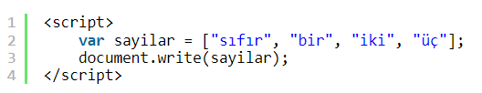
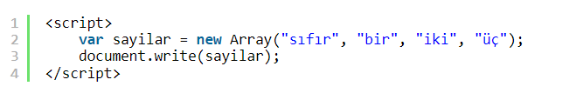

let dizi=[] ile let dizi2=new Array()
Arasındaki Farklar
Farklar
Fonksiyonel olarak bir farkı yoktur. Yazım itibari ile farkı vardır. İkisi de aynı çıktıları verir ve aynı işlevleri yaparlar.
let dizi=[]
let dizi2=new Array()

